Slide 1
Развитие профессиональных компетенций студентов, обучающихся по специальности «Экономика и бухгалтерский учет (по отраслям)»
Государственное бюджетное профессиональное образовательное
учреждение Свердловской области
«Талицкий лесотехнический колледж им.Н.И.Кузнецова»
Автор: Добышева Оксана Владимировна, преподаватель
2015 год

Slide 2
В настоящее время политика нашего государства по внедрению нового поколения Федеральных государственных образовательных стандартов среднего профессионального образования направлена на повышение конкурентоспособности молодых специалистов на рынке труда. России необходима система профессионального образования, которая может гибко реагировать на потребности работодателей различных отраслей в условиях быстрой смены технологий, развития науки и техники.

Slide 3
Так как же определить качество подготовки выпускников средних профессиональных учебных заведений? Часто приходится слышать от работодателей: «Требуется высококвалифицированный специалист» или «Необходима консультация специалиста, компетентного в этом вопросе». Что же это означает? Именно ФГОС СПО третьего поколения вводит новое для системы образования понятие – компетентность. Компетенция – это умение понимать более глубоко предмет профессии, способность находить собственное решение в проблемных вопросах, собственную позицию в решении спорных и сверхновых задач.

Slide 4
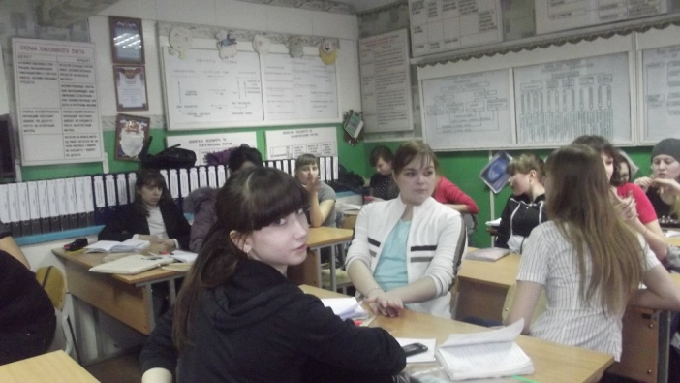
Анализ современного рынка труда выявил требования к специалисту-бухгалтеру: базовая теоретическая и практическая подготовка, позволяющая самостоятельно применять умения и навыки в профессиональной деятельности; владение бухгалтерскими компьютерными программами, навыками делового общения, проявление ответственности за результаты выполнения производственных задач, умение прогнозировать экономический результат хозяйственной деятельности предприятия, осваивать новые формы бухгалтерской отчетности, готовность к изменению характера и содержания труда.

Slide 5
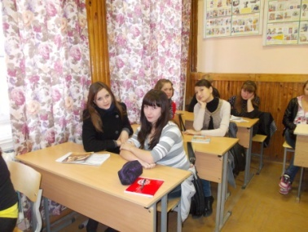
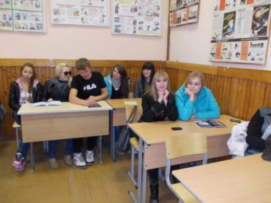
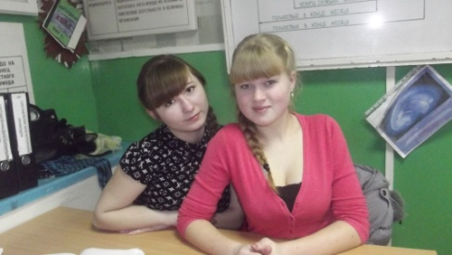
Сегодня бухгалтеру уже недостаточно иметь только базовый уровень приобретенных профессиональных знаний и умений, необходимо компетентное владение профессиональной деятельностью, мобильность, способность к самообучению и профессиональному росту. Если раньше были востребованы узкоспециализированные умения и навыки, то сегодня необходимы бухгалтера, владеющие всеми видами профессиональной деятельности, способные проводить анализ хозяйственной деятельности предприятия, прогнозировать экономические результаты. Поэтому особую актуальность приобретает качественная профессиональная подготовка компетентных выпускников, обучающихся по специальности «Экономика и бухгалтерский учет (по отраслям)», а также осуществление переподготовки существующих работников.

Slide 6
Высокий уровень профессиональной компетентности является решающим фактором социальной защищенности и профессионального развития работников, а его достижение - главной задачей учреждений профессионального образования. Изменения, происходящие в государстве, привели к модернизации российского образования. Все большее признание находят активные методы обучения, в частности деловые игры. Деловая игра это воспроизведение реальной производственной ситуации. Такая форма проведения занятий позволяет участникам игры экспериментировать, отрабатывать различные профессиональные действия, совершать ошибки, которые недопустимы в реальной жизни. К достоинствам деловых игр можно отнести: значительное сокращение времени на рассмотрение определенной проблемы; приобретение навыков выявления, анализа и решения конкретных проблем; работа групповым методом при подготовке и принятии решений, ориентация в нестандартных ситуациях; развитие взаимопонимания между участниками игры. Вместе с тем, проведение деловой игры требует от преподавателя определенных навыков при конструировании игровой ситуации в зависимости от содержания учебного материала и его направленности на формирование профессиональных компетенций.

Slide 7
Можно выделить следующие этапы подготовки и проведения деловой игры:
1. Выбор темы, определение целей и задач.
2. Распределение ролей среди участников с учетом знаний и психологических особенностей студентов.
3. Разработка структурно-логической схемы игры, заданий каждой службе, отделу, подгруппе.
4. Разработка методических рекомендаций для студентов с полным описанием игровой ситуации.
5. Изучение студентами материалов рассматриваемой темы для отработки различных вариантов решений.
6. Разработка системы оценивания результатов, отражающих уровень сформированных компетенций.

Slide 8
Профессиональная деятельность специалистов экономического профиля, достаточно многообразна, поэтому применение деловых игр помогает активизировать процесс обучения и связать его с будущей профессиональной деятельностью. Применение имитационно-ролевых игр целесообразно по общепрофессиональным дисциплинам профессионального цикла: «Экономика организации», «Статистика», «Менеджмент», «Документационное обеспечение управления», «Финансы, денежное обращение и кредит», «Налоги и налогообложение», «Основы бухгалтерского учета», «Аудит», «Анализ финансово-хозяйственной деятельности».

Slide 9
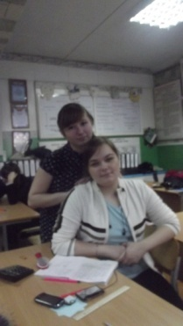
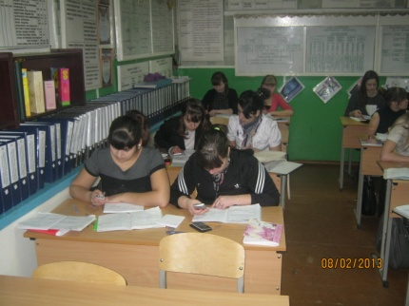
При проведении учебной практики в рамках изучения соответствующих модулей хорошие результаты дает использование модели виртуального предприятия. В учебной бухгалтерии самими студентами моделируются производственные ситуации, которые необходимо оформить бухгалтерскими документами и отразить в учете предприятия. Традиционно вызывает интерес у студентов проведение комплексной имитационно-ролевой игры на основе решения сквозной задачи. Комплексная игра является моделью взаимосвязанных проблемных ситуаций, для решения которых необходимо обладать комплексом знаний, умений и профессионально важных качеств. Это наиболее сложный тип имитационно-ролевой игры. При этом каждый студент выполняет возложенные на него «должностные обязанности».

Slide 10
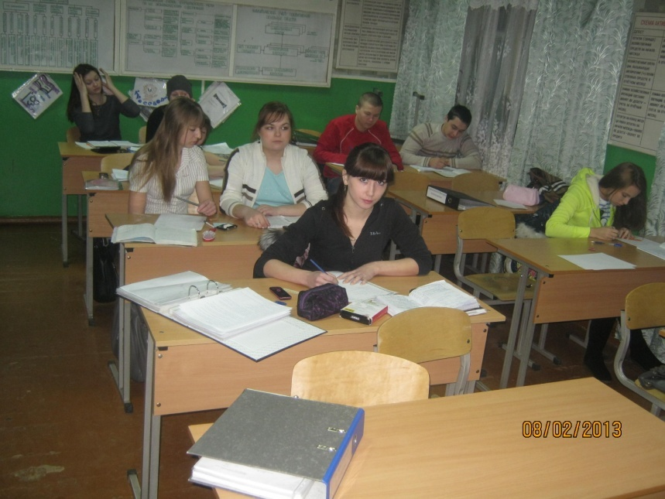
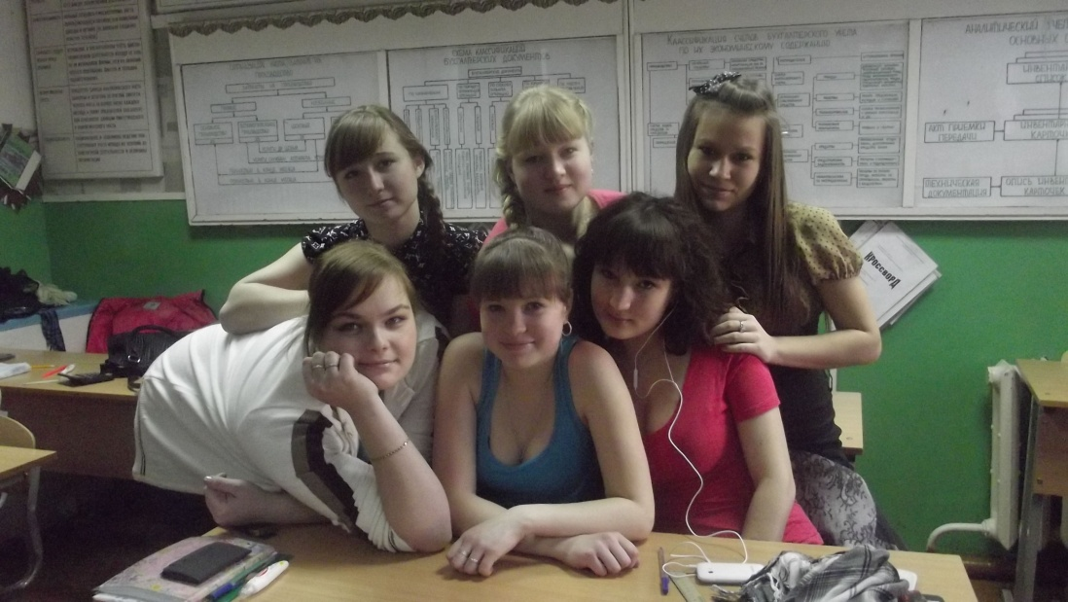
Организация и проведение деловых игр в полной мере доказали свою эффективность в достижении учебных целей и формировании профессиональных компетенций при подготовке студентов по специальности.

Slide 11
Библиографический список
1.Беляева М. Проблемы качества образования в условиях реформы высшей школы / Беляева М. // Стандарты и качество. - 2002. - № 4. -С. 20-21.
2.Воробьев Г. Некоторые подходы к построению систем качества по МС ИСО серии 9000:2000 / Воробьев Г. // Стандарты и качество. -2002.-№4.-С. 43-45.
3.Гаффорова Е. Проблемы формирования целей вузовской системы качества / Гаффорова Е. Балабан В., Кравченко И. // Стандарты и качество. - 2002. - № 4. - С. 38-40.
4.Качалов В.А. Проблемы управления качеством в вузах: Ч. 7: Вузы России и современные методы менеджмента качества: простое при­знание или активное внедрение?: Заметки менеджера по качеству / Качалов В.А. // Стандарты и качество. - 2000. - № 12. - С. 82-87.
5. О проблемах качества реализации государственного образовательно­го стандарта в вузах Российской Федерации: Решение коллегии М-ва образования Рос. Федерации от 12 сент. 2000 г. № 15/2 // Офици­альные документы в образовании. - 2001. - № 1(136) (янв.). - С. 82-88.
6.Повышать требования к качеству образования // Вуз. вести. - 2001 .-№2 (120) (янв.).-С. 11.
7.Романовский В. Подготовка системы качества высшей школы к сер­тификации по МС ИСО 9001 / Романовский В., Матюшин В. // Стан­дарты и качество. - 2000. - № 9. - С. 89-90.
Соколов В.М. Стандарты в управлении качеством образования. - Н. Новгород: ННГУ, 1993. - 75с.
8.Фролов Н. Принципы построения систем качества в образователь­ных процессах / Фролов П., Протасьев В., Шильдин В. // Стандарты и качество. - 2002. - № 4. - С. 41-42.
9.Багутдинова Н. Управление качеством образования / Багутдинова Н., Новиков Д. // Стандарты и качество. - 2002. - № 9. - С. 68-73.
10.Горбашко Е. Качество Образования в системе обучения управления качеством / Горбашко Е. // Стандарты и качество. - 2001. - № 10. -С. 20-23.

Slide 12
СПАСИБО ЗА ВНИМАНИЕ!

